Slide 1
Sistema de
Gestão Clínica
Modelagem Entidade-Relacionamento
e Implementação SQL
Anthony Freitas Borges · Arthur Mendes Pereira · Gabriel Almeida Pinhão · José Elias Mello Oliveira
Banco de Dados · PUC Minas

Slide 2
CONTEXTO & OBJETIVO
O que foi desenvolvido?
01
02
03
DER
Modelo Relacional
SQL
Diagrama Entidade-Relacionamento modelando o domínio clínico completo
Tradução do DER para tabelas normalizadas com chaves e constraints
Scripts CREATE TABLE com integridade referencial e regras de negócio

Slide 3
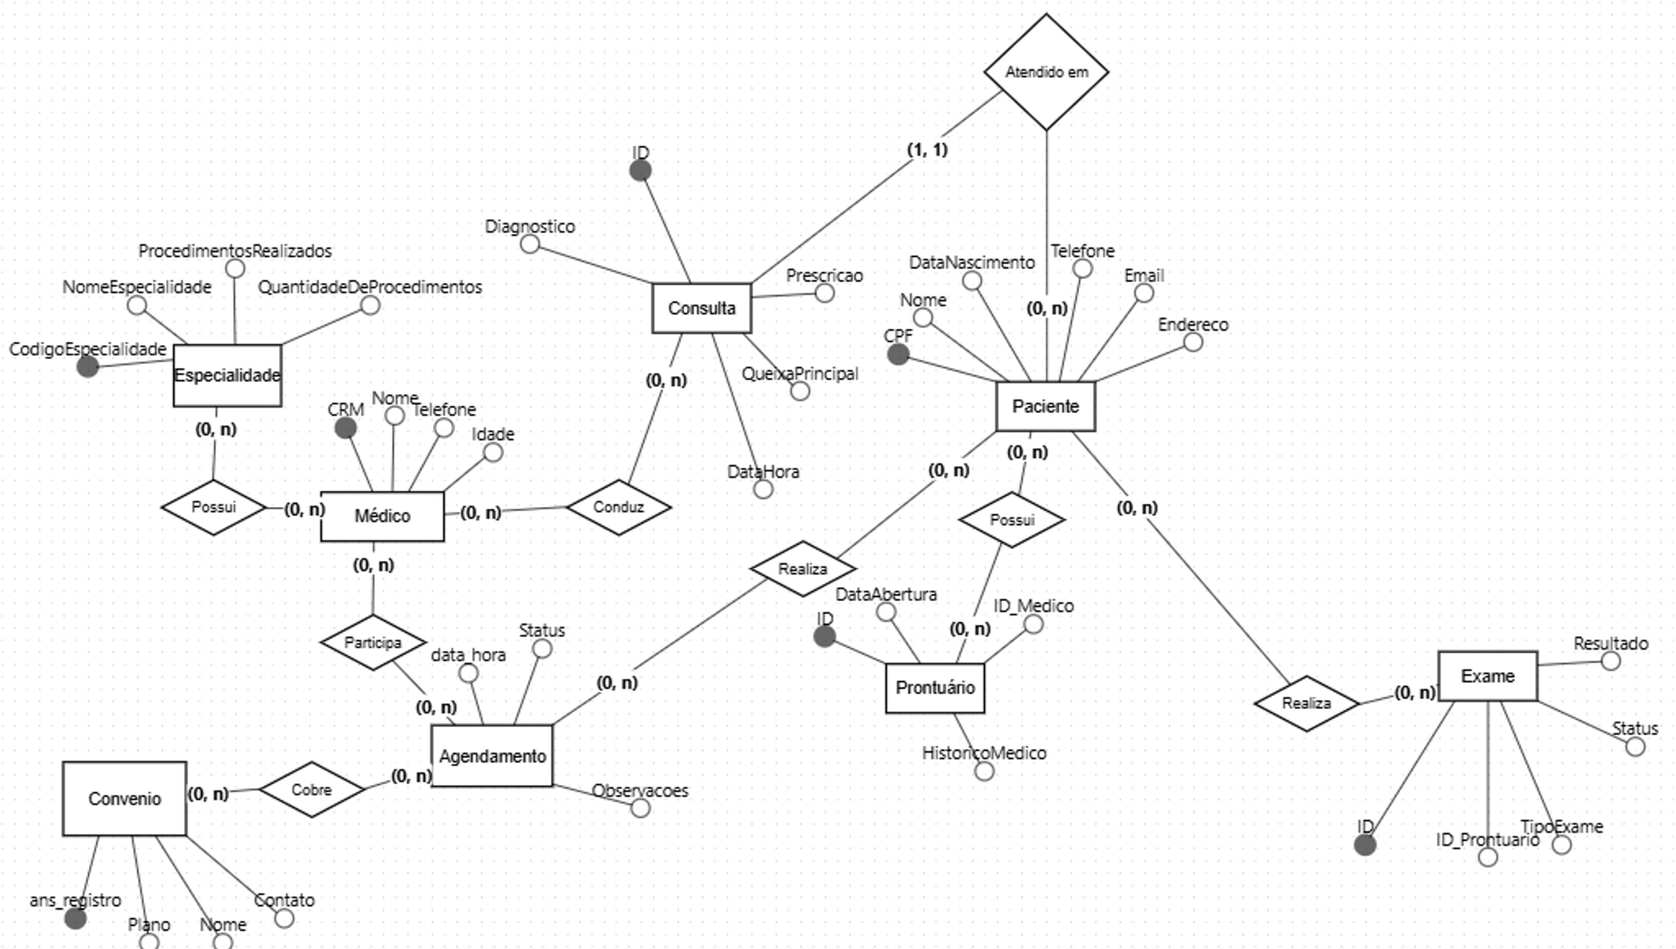
DIAGRAMA ENTIDADE-RELACIONAMENTO · NOTAÇÃO CHEN
DER — Modelo conceitual

Slide 4
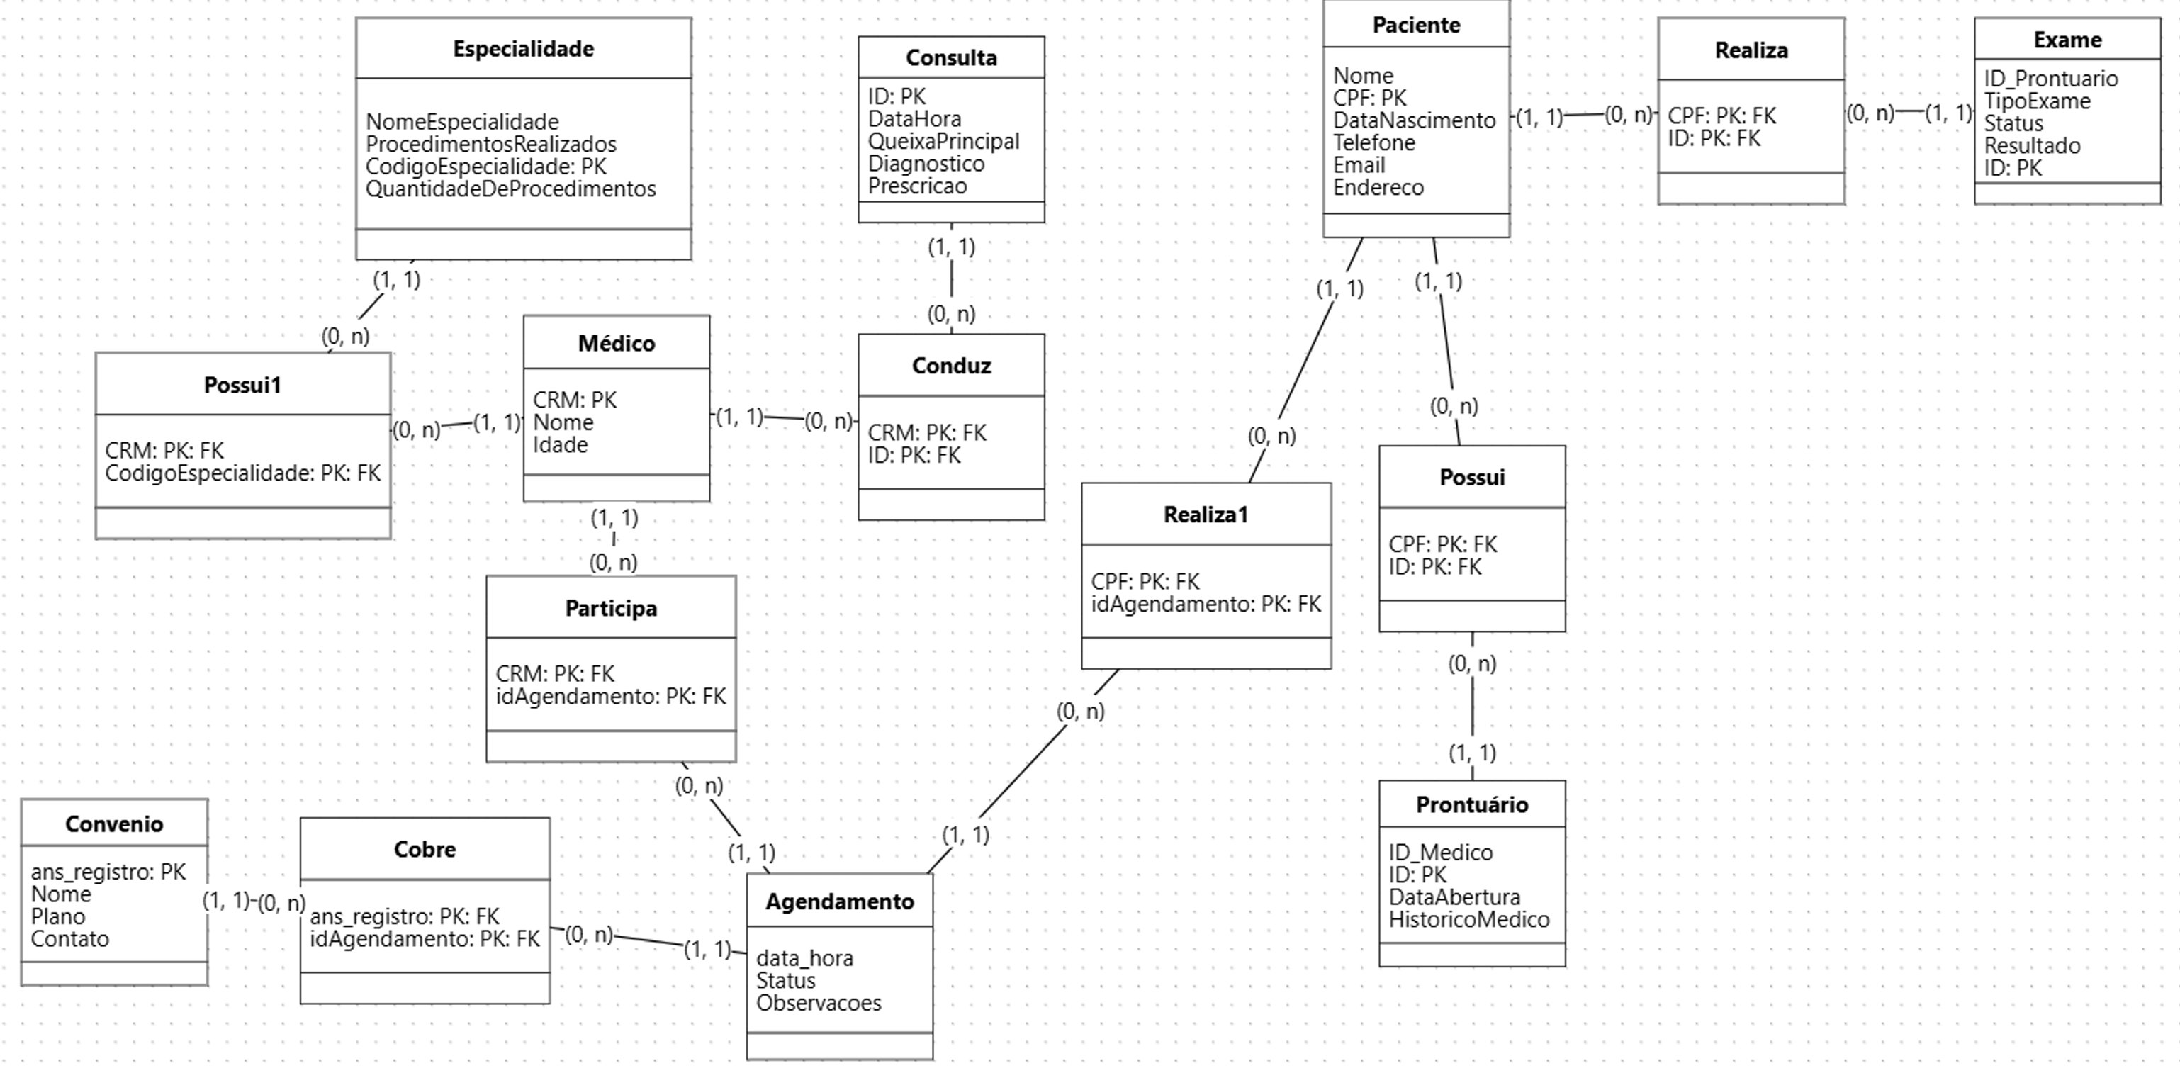
MODELO RELACIONAL · NOTAÇÃO TABULAR
Modelo Relacional — Estrutura de tabelas

Slide 5
IMPLEMENTAÇÃO SQL
Decisões de integridade
10 tabelas implementadas
UNIQUE
FK UNIQUE em Prontuário garante relação 1:1 com Paciente
Paciente
Exame
CHECK
Status de Exame: Pendente | Concluido | Cancelado
Medico
Agendamento
CHECK
Status de Agendamento: Agendado | Cancelado | Realizado
Especialidade
Convenio
N:N → Tab.
Possui1 (Médico ↔ Especialidade) e Cobre (Convênio ↔ Agendamento)
Consulta
Possui1
NOT NULL
Campos obrigatórios garantidos em Consulta e Agendamento
Prontuario
Cobre
CHECK CRM
LENGTH(CRM) >= 4 — formato mínimo exigido

Slide 6
Conclusão
DER cobre todas as entidades do domínio clínico com relacionamentos corretos
Modelo relacional normalizado com chaves primárias e estrangeiras bem definidas
Regras de negócio implementadas via CHECK, UNIQUE e NOT NULL
Relacionamentos N:N resolvidos com tabelas associativas
Banco de Dados · PUC Minas

